Slide 1
Introducción a las Ciencias Ambientales
Práctica Google Earth
Objetivo
En esta práctica aprenderemos a visualizar información en el programa Google Earth, así como a utilizar sus herramientas de digitalización.
¿Por qué son útiles estás herramientas?
Encontrar o georreferenciar rasgos u objetos en el terreno no siempre es una tarea fácil, por lo que las herramientas de Google Earth resultan de gran ayuda.
Además, Google Earth permite dibujar líneas y polígonos que se pueden exportar sin problemas.
Por otro lado, se trata de un software gratuito que permitirá una visualización rápida e interactiva de tus datos, muy útil para dar presentaciones.

Slide 2
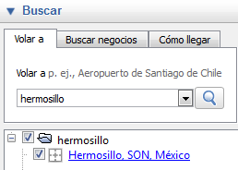
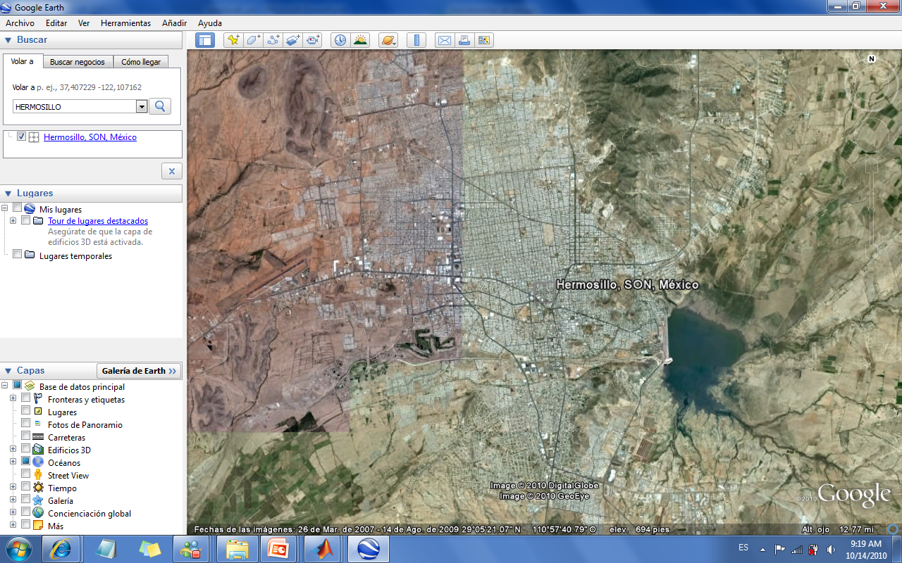
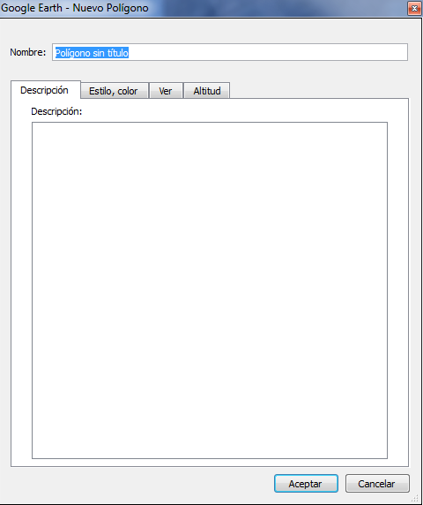

Google Earth
Google Earth cuenta con herramientas sencillas de visualización y digitalización
Para buscar un lugar específico, utilice la opción «volar a». En esta práctica, volaremos a la ciudad de Hermosillo como se muestra en la imagen
Herramientas
Herramienta para Agregar Líneas o Rutas
Herramienta para Agregar Polígonos
Indicar nombre del Polígono
En la pestaña estilo pueden cambiar la simbología

Slide 3
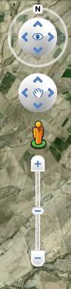
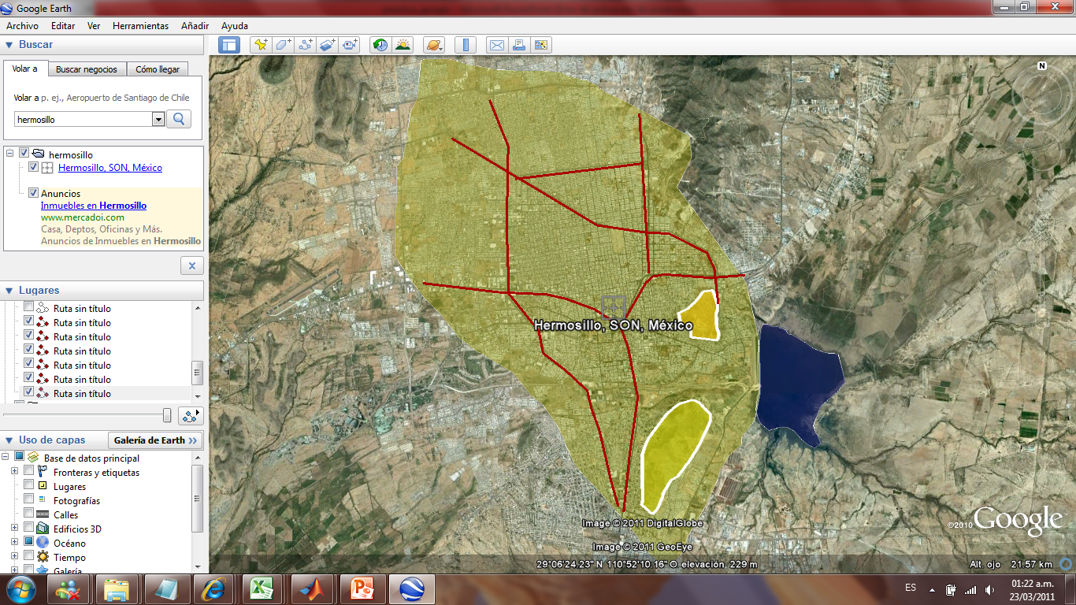
Acerquen la ventana lo más que se pueda al área de interés, utilizando las herramientas de Zoom que aparecen en la esquina superior derecha. *Nota: La opción no aparece a simple vista, tendrán que acercarse con el mouse para que se active .
Agreguen un polígono, indiquen su nombre y sin cerrar la ventana empiecen a digitalizar, dando clic en aceptar al terminar. Tendrán que repetir el proceso cada vez que quieran hacer un nuevo polígono. En este caso, deberán digitalizar un polígono que abarque la ciudad de Hermosillo, y uno más para delimitar la presa.
El procedimiento para digitalizar líneas es el mismo que el de los polígonos. Utilizando la Herramienta Agregar Ruta escojan 5 calles principales de Hermosillo.

Slide 4
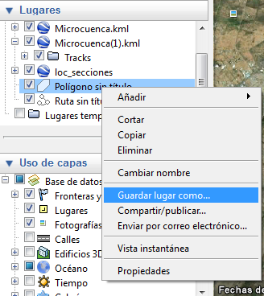
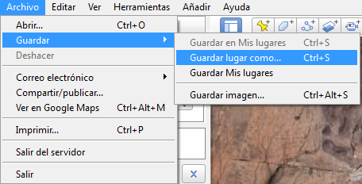
Para guardar los datos generados deberán hacer clic derecho la ruta o polígono, y seleccionar la opción Guardar lugar como. Con esta opción, generarán un archivo KMZ que podrán desplegar en Google Earth cada vez que deseen. Para probar, cierren las ventanas que están utilizando, hagan doble click en el archivo KMZ y vuelen a la ciudad de Hermosillo
Otra opción para salvar datos, se encuentra en Archivo-Guardar-Guardar lugar como.

Slide 5
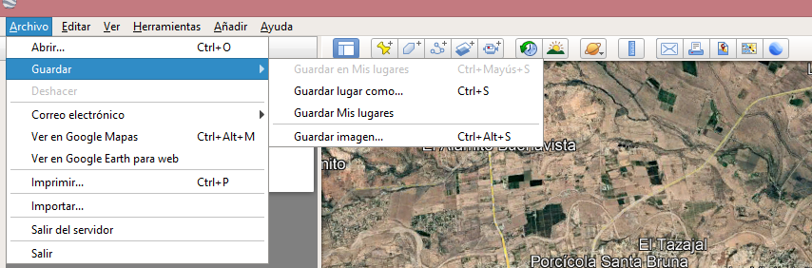
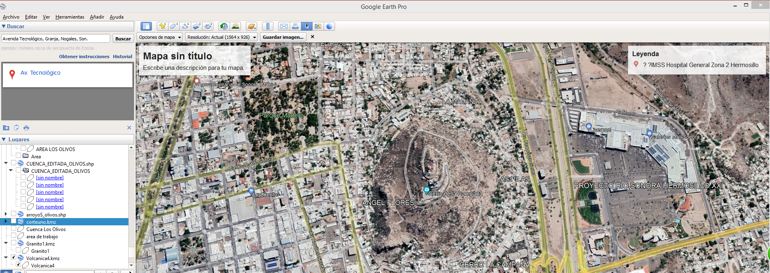
Para guardar imágenes puede activar el siguiente comando:
Una vez que presione el comando Guardar Imagen aparecerán las opciones de Título del Mapa a la izquierda y Leyenda a la derecha, que puede editar colocando el cursor sobre ellas:
Posteriormente presione guardar imagen y póngale un nombre a la misma.
Video Tutorial
https://www.youtube.com/watch?v=cNpArN4ZQZg

Slide 6
Tarea
Bajar el Software Google Earth Pro en la liga
https://www.google.com/intl/es/earth/download/gep/agree.html
Use Google Earth para localizar un problema de riesgo natural en su localidad.
Coloque un punto señalando el sitio.
Coloque un polígono ubicando la posible área de afectación
Grabe la Imagen y envíela por correo o Teams con su nombre

